Slide 1
Дипломная работа
По теме:
Разработка модели для предсказания цен на недвижимость
Выполнил: Досаев Савелий

Slide 2
Актуальность задачи
Рынок недвижимости растет и актуальность задачи только увеличивается
Потребность в данной задаче:
У налоговой
У риелторов
У банкиров
Цель работы
Разработать модель, которая точно и без ошибок предсказывает цены на недвижимость

Slide 3
Оценка полученного результата
Mape(Mean absolute percentage error)
Средний процент ошибки: принимает значения от 0 до ∞
R2(Коэффициент детерминации)
Доля необъяснённой дисперсии: принимает значения от -∞ до 1
Rmse(Root-mean-square deviation)
Корень разности между предсказанным и настоящим значениями. Принимает значения от 0 до ∞

Slide 4
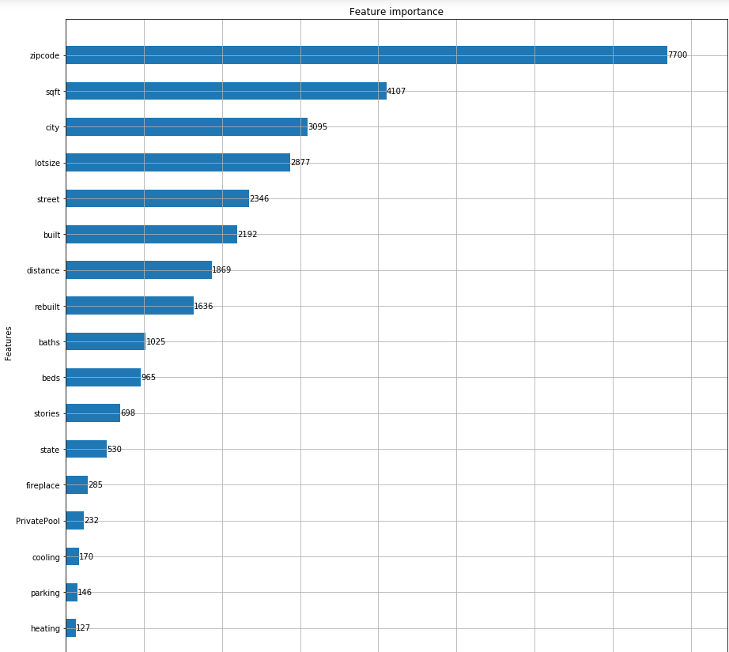
Важность признаков в предсказании
Heating, cooling, parking, privatePool и fireplace дают очень незначительный результат
Адресс и площадь имеют наибольший вклад в предсказание

Slide 5
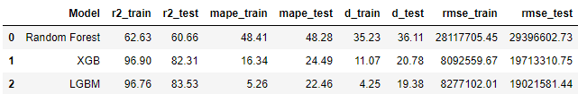
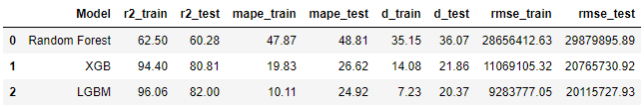
Предсказания с разным числом признаков
Точность с использованием большинства данных
Точность с использованием адресса и площади
Точность падает только на 2.5% по сравнению с предсказаниями по всем данным

Slide 6
Недвижимость для прогнозирования
Лучшим образом для предсказания покажут себя:
Квартиры с площадью от 20 кв. М.
Любые дома до 10 этажей и с площадью до 650 кв. М.
Участки до 4 кв. Км.
Модель плохо работает на:
Больших участках или фермах
Дешевой недвижимости(<40000$)
Аномально больших домах(кол-во ванн, этажей, спален>10, цена>3500000$)

Slide 7
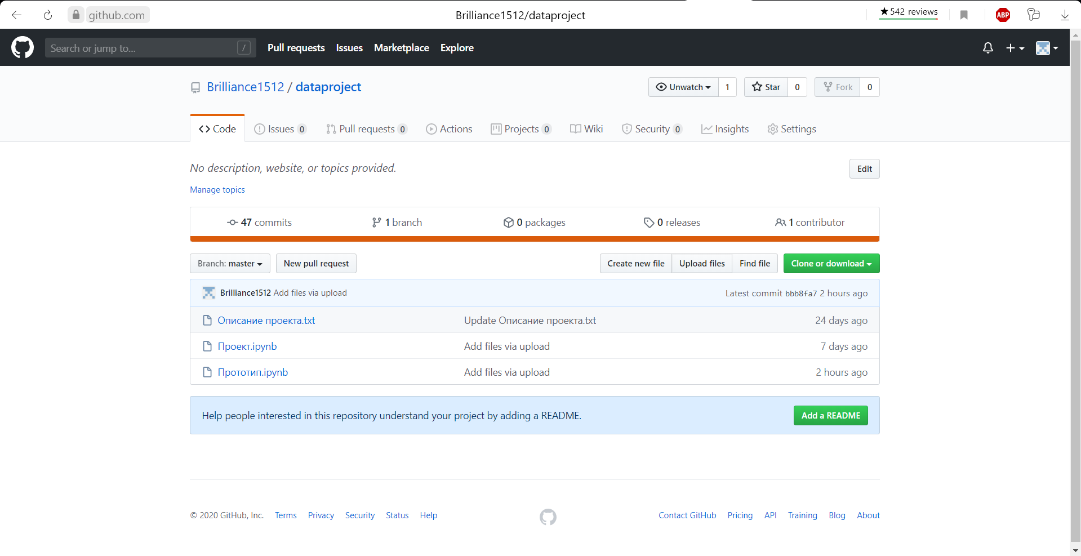
https://github.com/Brilliance1512/dataproject

